Slide 1


Slide 2
Entendimiento de la situación actual
Transformación del Transporte en Nueva York
Cambio en los Patrones de Trabajo, Flexibilidad horaria y bienestar
Motivación de la Empresa de Transporte de Pasajeros
Desafíos y Oportunidades

Slide 3
Objetivo General
Desarrollar un análisis integral de datos y aplicar técnicas de Machine Learning para evaluar la viabilidad y el impacto de la incorporación de vehículos eléctricos en la flota de una empresa de transporte de pasajeros en la ciudad de Nueva York, orientado a mejorar la sostenibilidad y eficiencia del transporte urbano.

Slide 4
Objetivos Específicos
Desarrollar un análisis detallado del mercado de taxis y viajes compartidos en la ciudad de Nueva York.
Realizar un Análisis de Datos para Evaluar el Impacto Ambiental y Económico de Introducir Vehículos Eléctricos.
Desarrollar Modelos Predictivos de Machine Learning para Optimizar la Operación y Demanda del Servicio de Taxis.

Slide 5
Alcance
El análisis se centrará en los datos recopilados de taxis amarillos y verdes en la ciudad de Nueva York durante el periodo de septiembre de 2022 a septiembre de 2023.

Slide 6
Objetivos y KPIs (indicador clave de rendimiento)
Tasa de Cambio en la Demanda de Taxis
Reducción Porcentual de Emisiones de CO2
Costo Promedio por Kilómetro de Vehículos Eléctricos vs. Convencionales
Reducción Porcentual de Emisiones de CO2
Índice de Disponibilidad de Infraestructura de Carga
Porcentaje de Crecimiento en la Base de Usuarios de Servicios de Taxi

Slide 7
Metodología de trabajo
Fase 1: Recopilación de datos
Fase 2: Preparación de datos
Fase 3: Análisis de datos
Fase 4: Desarrollo de modelos
Fase 5: Implementación de modelos
Fase 6: Comunicación de resultados

Slide 8
Repositorio Github
Estructura:
Repositorio de Github público para trabajar colaborativamente con todo el grupo, con diferentes branches (ramas) y controles de versiones de cada miembro del equipo.
https://github.com/Chinaskidev/Dataminds-Consulting

Slide 9
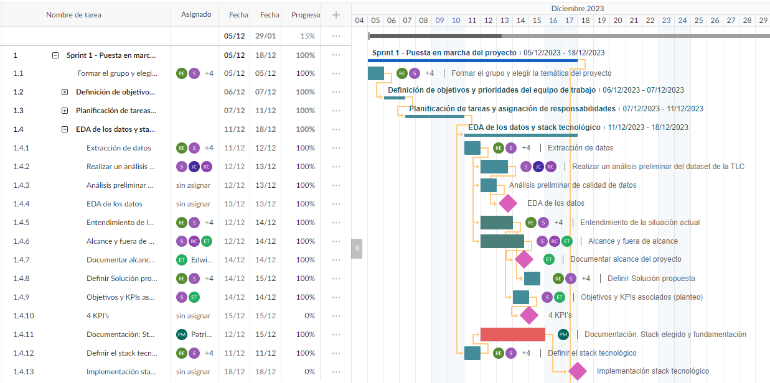
Cronograma General - Diagrama de Gantt
Sprint 1:

Slide 10
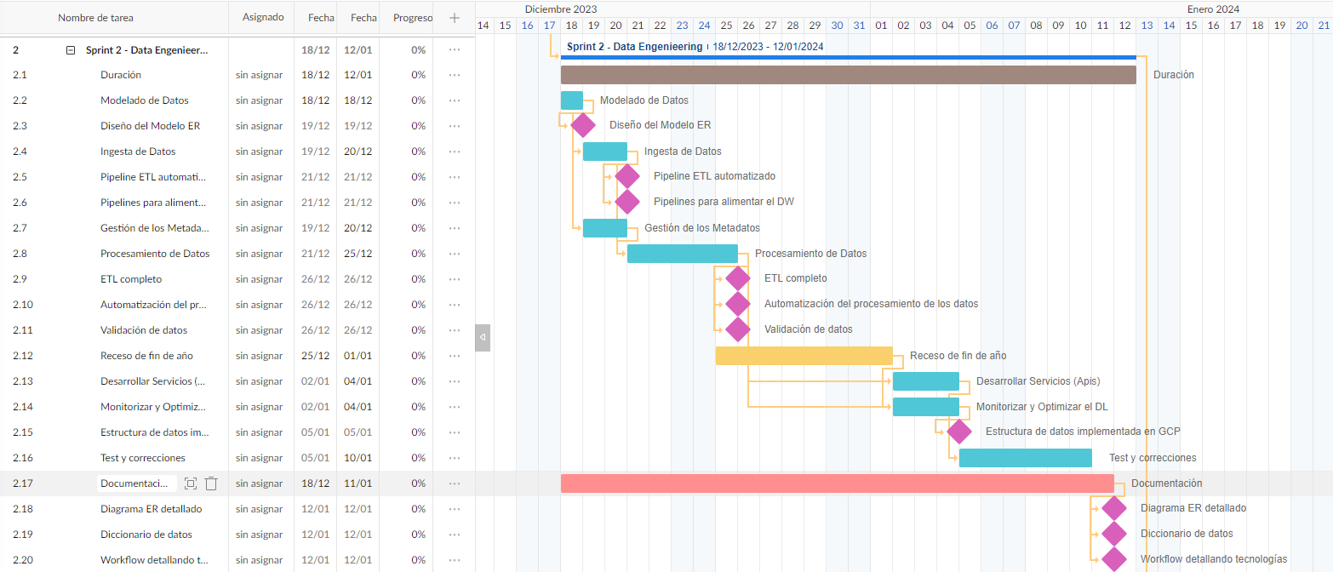
Cronograma General - Diagrama de Gantt
Sprint 2:

Slide 11
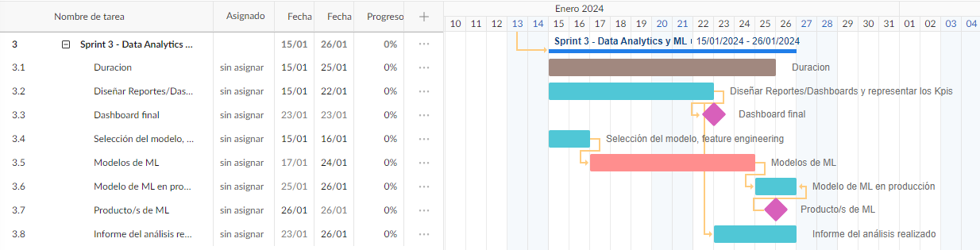
Cronograma General - Diagrama de Gantt
Sprint 3:

Slide 12



Roles y Responsabilidades
Ingenieros
Juan Carlos Vasquez
Patricio Manuel Marzi
Analistas
Romina Paola Capurro
Romina Soledad Escudero
Científicos
Edwin Torre
Heidi Seltzer
Notes:
Equipo de trabajo - Roles y responsabilidades

Slide 13
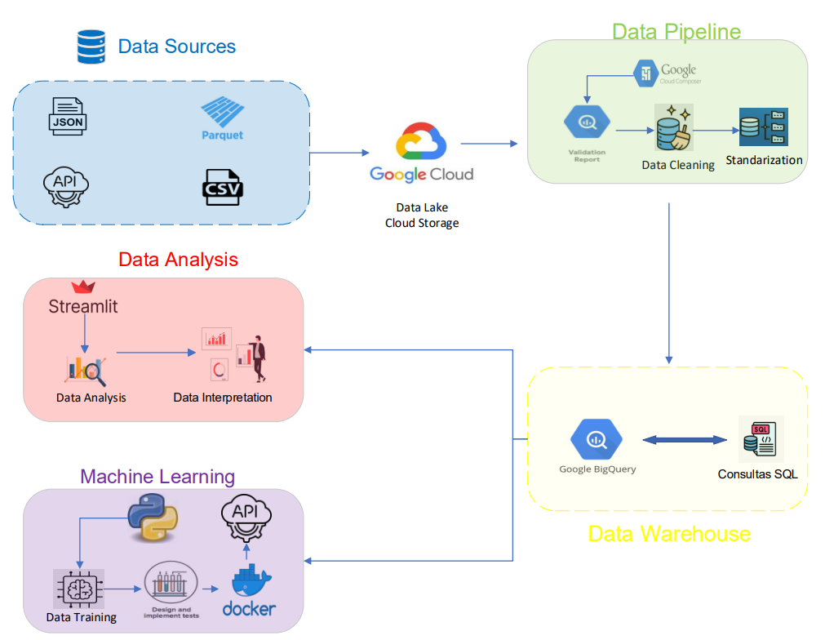
Stack Tecnológico

Slide 14
Análisis preliminar de la calidad de los datos:
Fuentes y confiabilidad de las mismas
Significado de cada columna de cada dataset
Tipos de datos
Método de adquisición
Fecha de adquisición
Última actualización

Slide 15
Análisis Exploratorio de los Datos (EDA)
Análisis preliminar de datos de viajes de Taxis Amarillos y Verdes en NYC.
Análisis preliminar de emisiones CO2 de Taxis Amarillos.
Análisis preliminar de estaciones de carga eléctrica y de combustibles alternativos.
Análisis preliminar de contaminación del aire.
Análisis preliminar de la calidad del aire en la ciudad de NYC.
Análisis preliminar del clima en la ciudad de NYC.
Análisis preliminar de la demanda de Taxis Amarillos y Verdes en NYC.
Análisis preliminar para modelo que determine el mejor momento para viajar considerando la baja demanda de taxis.

Slide 16
Gracias!

